Slide 1


Повышение доверия к высшему образованию через прозрачность деятельности вузов в Кыргызстане

Slide 2
Партнеры проектов

Slide 3
Co-WORKING CENTR
НТБ КГТУ имени И. РАЗЗАКОВА
2017 г.

Slide 4
Цель проекта
Создание современной физической и интеллектуальной среды в качестве универсального, открытого и доступного пространства, куда студенты могут приходить, встречаться , обмениваться информацией и получать доступ к знаниям.

Slide 5
Проблема
Современные студенты достаточно мобильны и активны, всегда стараются принимать участие в различных мероприятиях. Но для развития студентов и проведения различных мероприятий у них нет определенного места, где они могли бы собраться и обсудить свои идеи, изучить что-то новое или просто отдохнуть, пообщаться.

Slide 6
решение
Осуществить модернизацию абонемента НТБ КГТУ имени И. Раззакова в более комфортабельную зону,с удобной планировкой помещения, наличием доступа к оперативной и достоверной информации, наличием проекционного оборудования. Куда можно будет прийти на встречу с друзьями и на деловые переговоры, провести презентацию или стать участником любого мероприятия. Здесь студенты смогут проявить свою творческую активность.

Slide 7
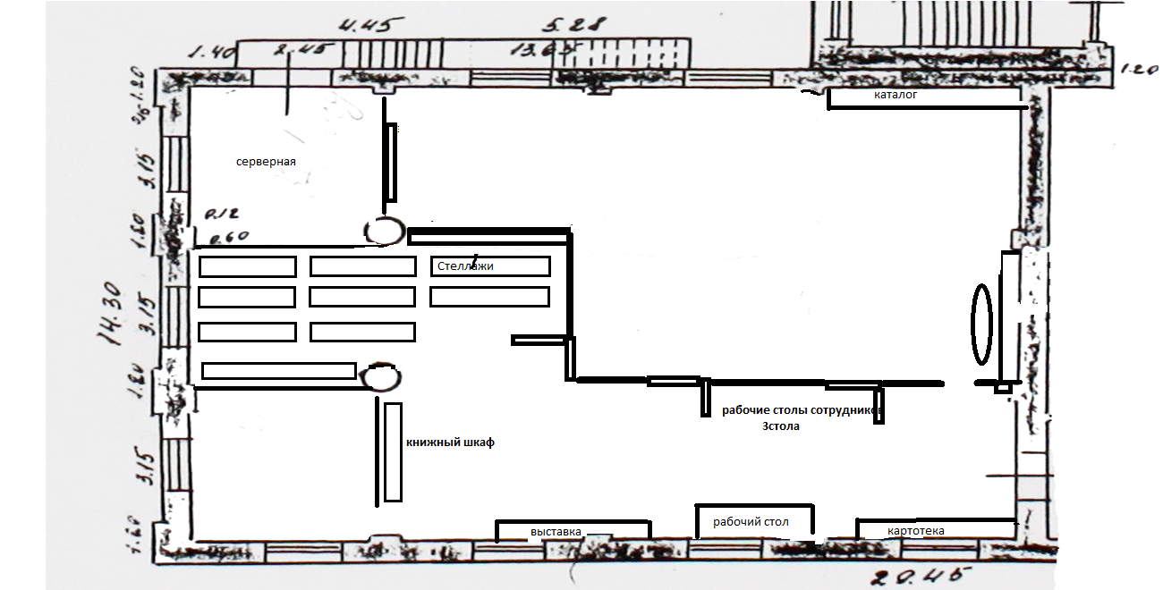
Абонемент: до обновления

Slide 8
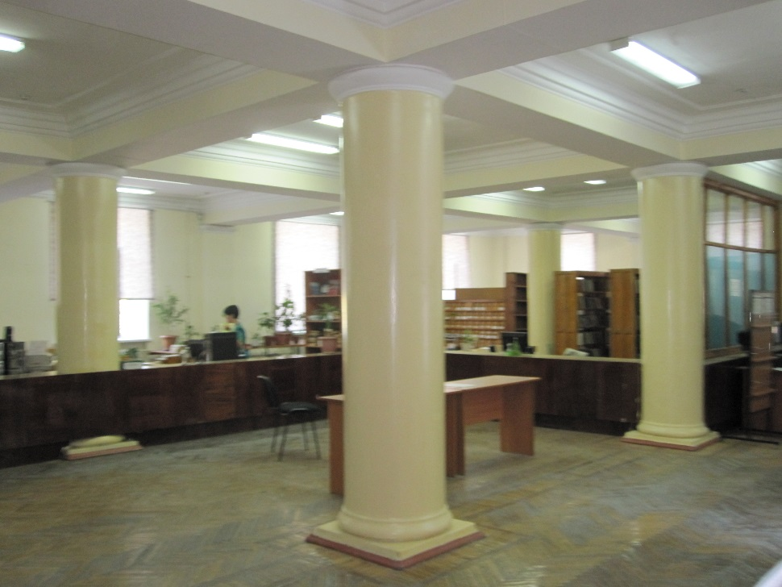
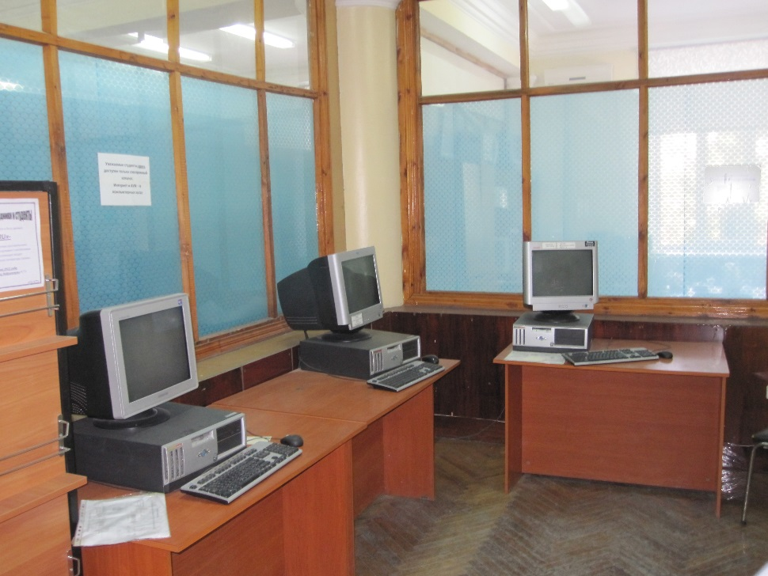
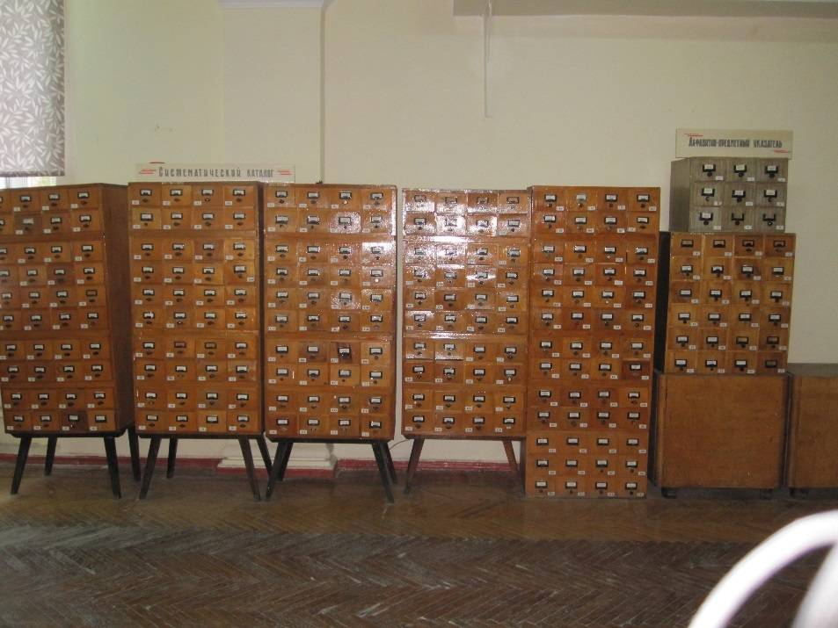
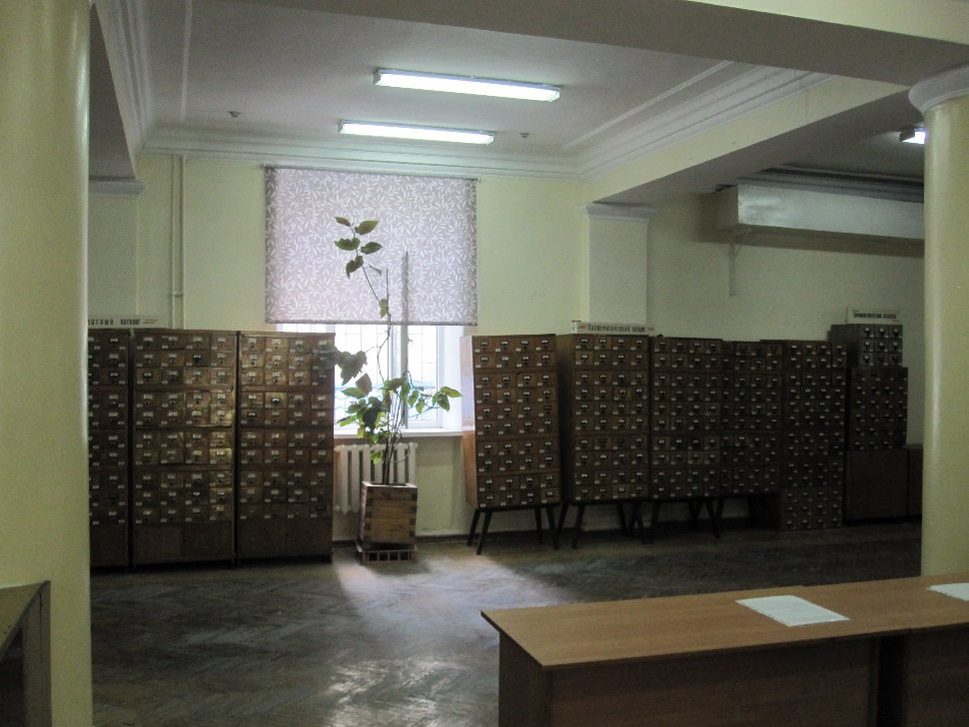
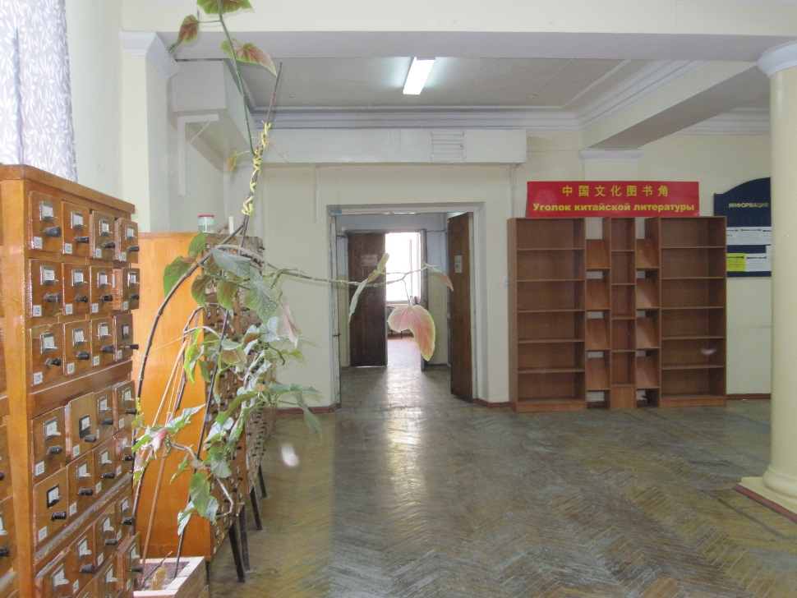

Slide 9
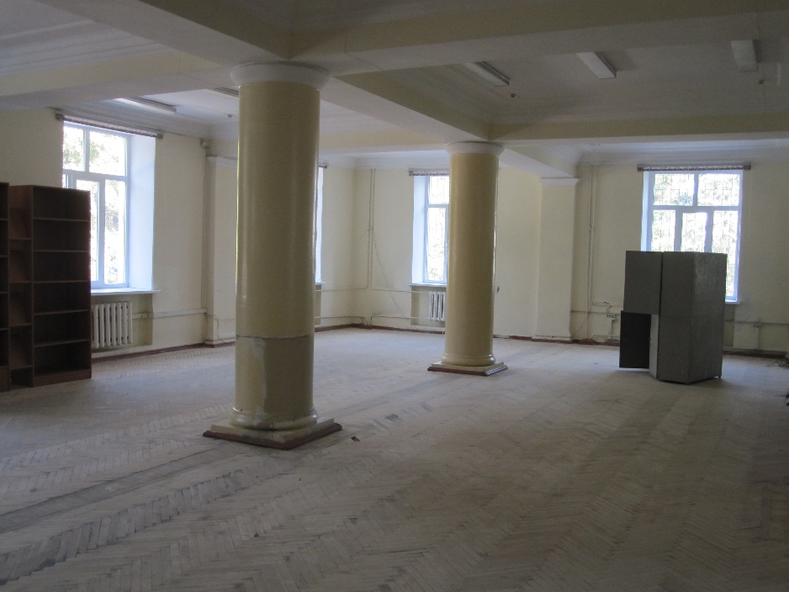
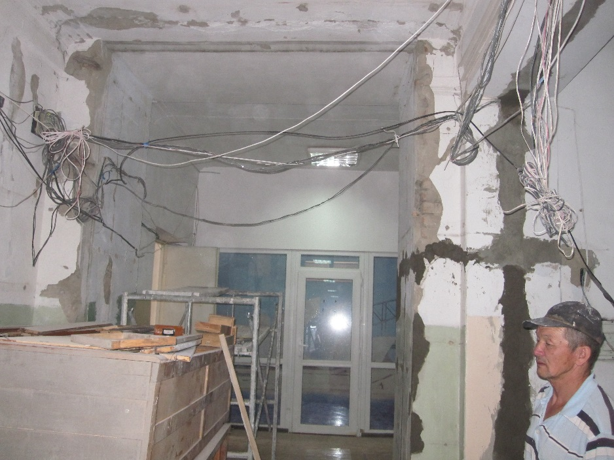
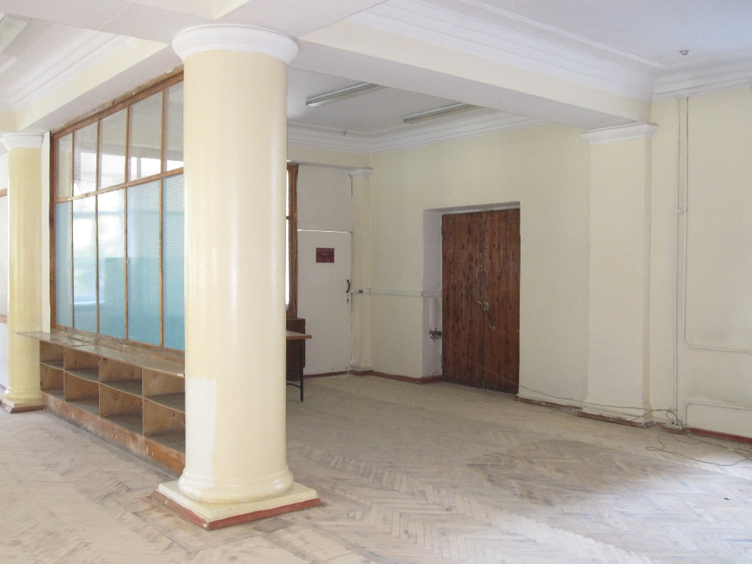
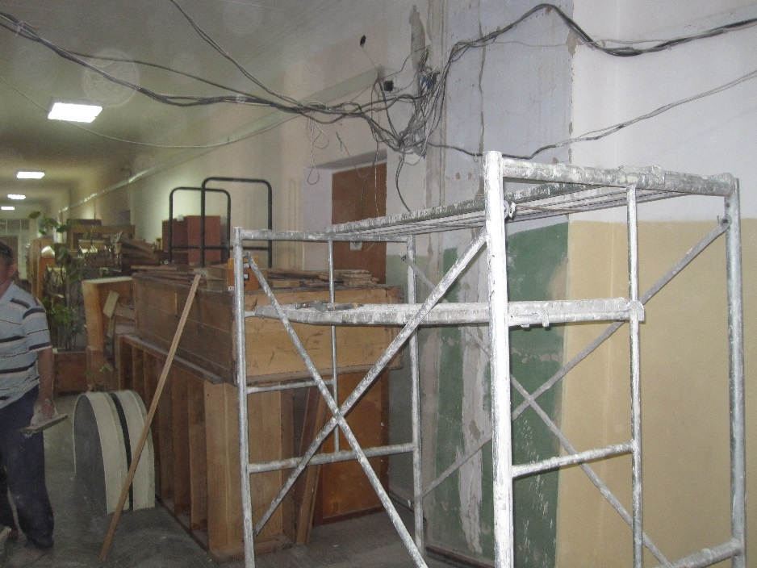
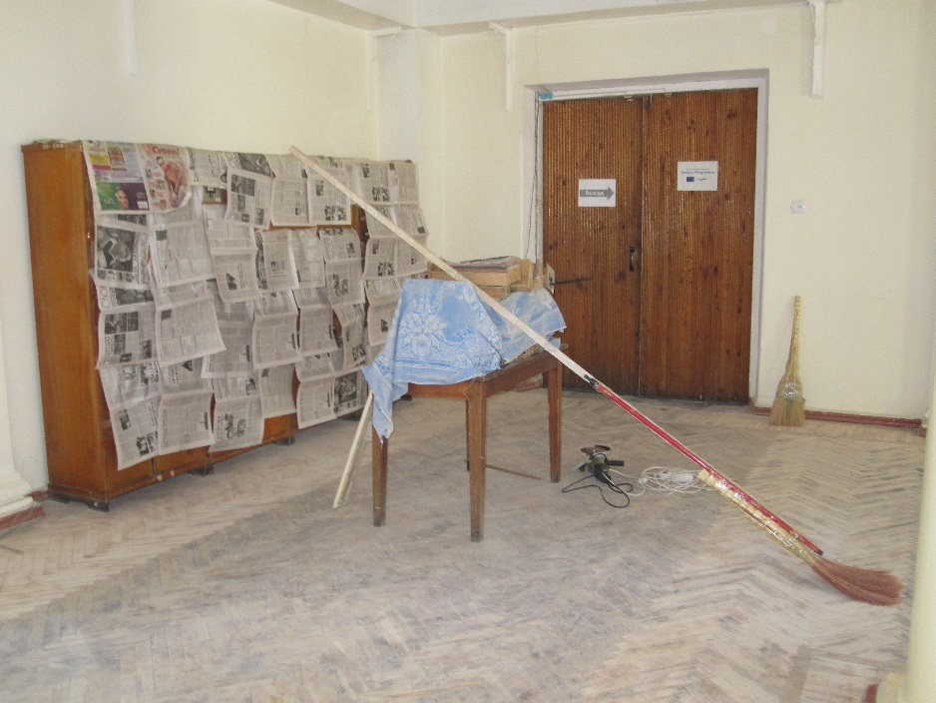

Slide 10
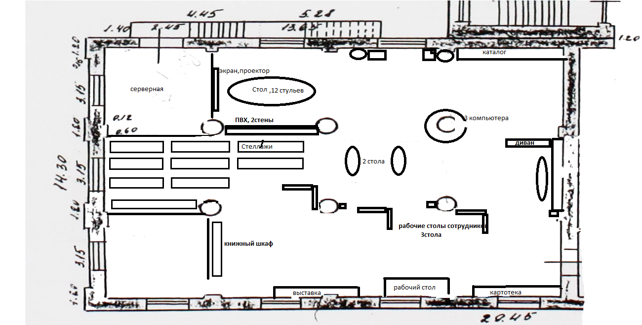
Абонемент: после обновления

Slide 11
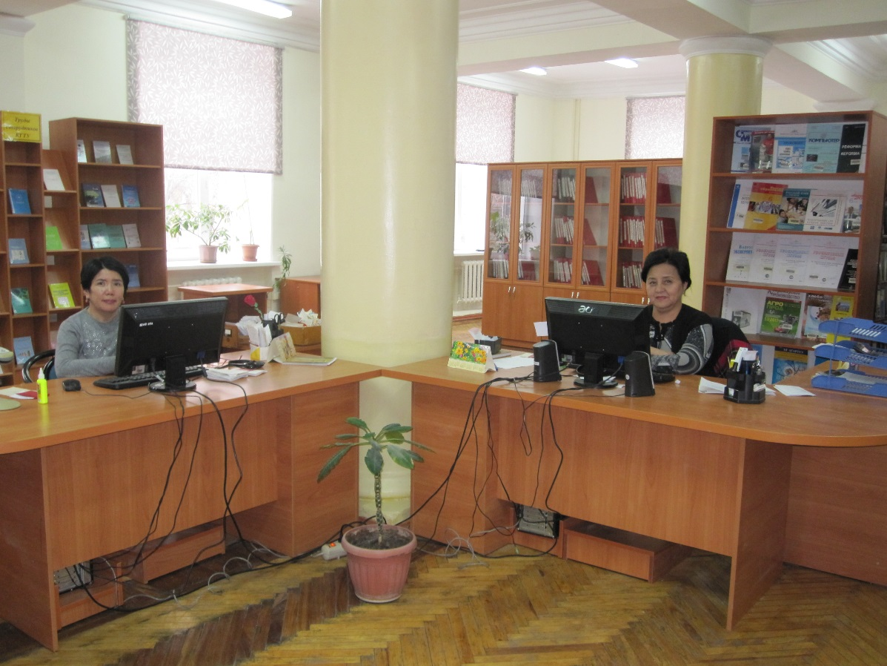
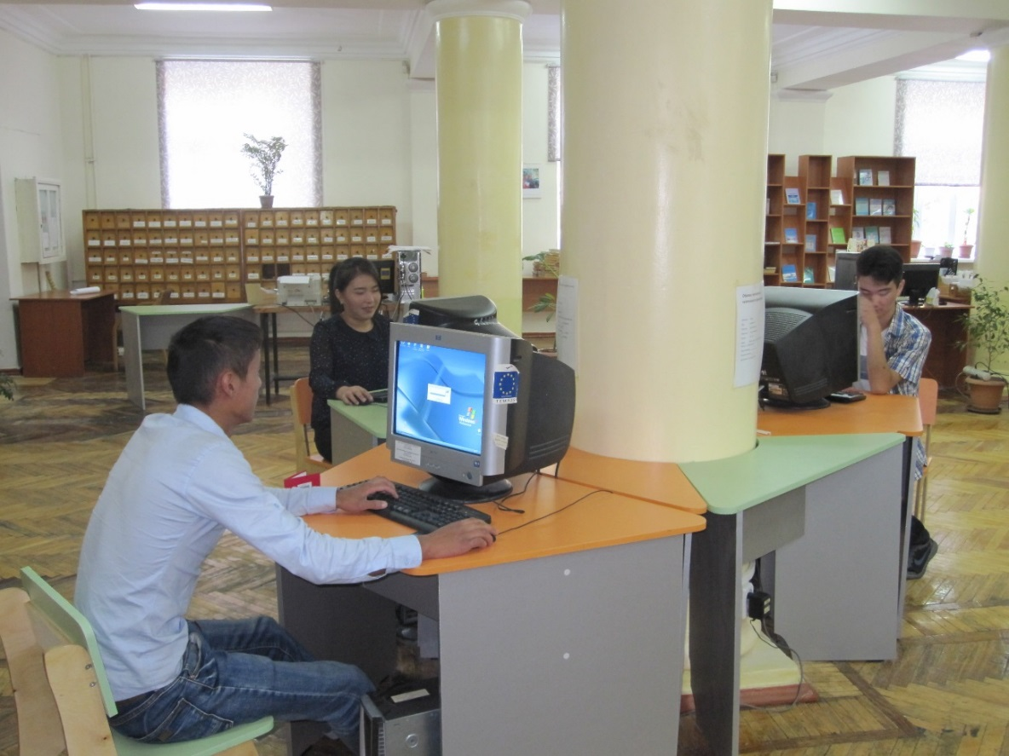
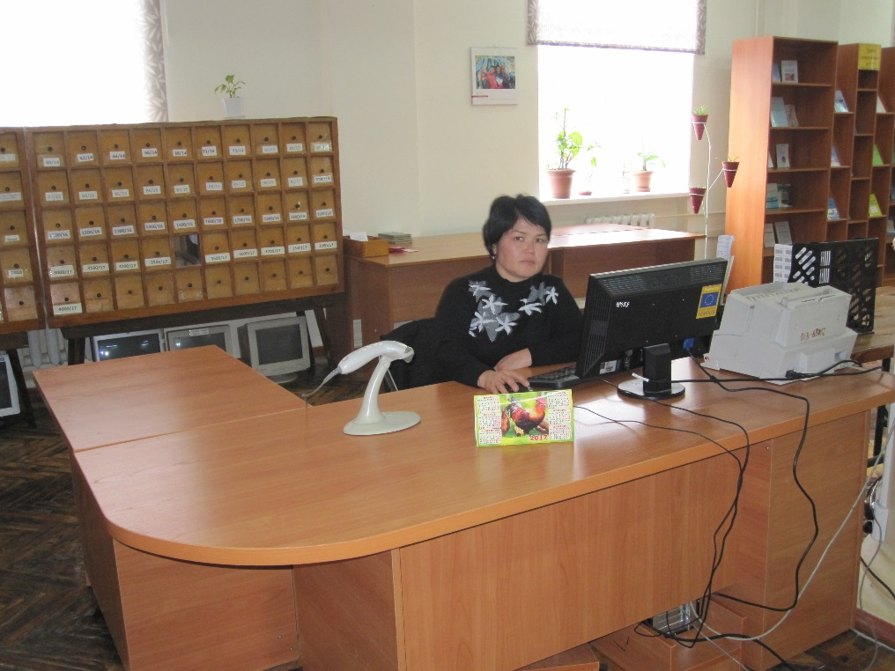

Slide 12
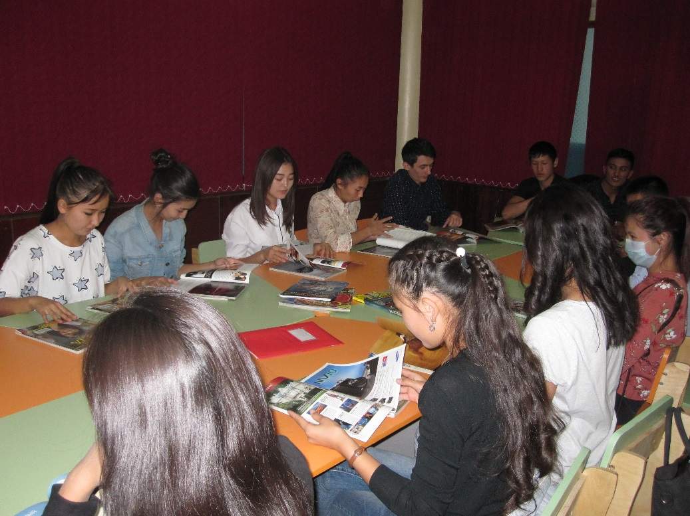
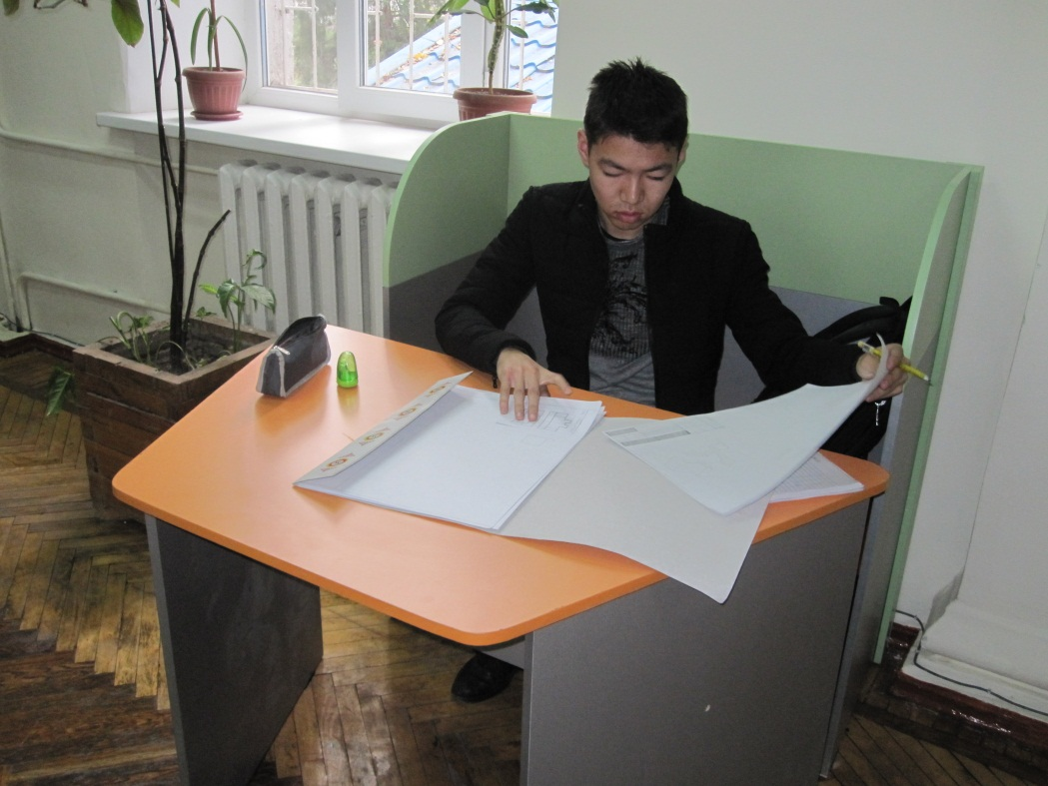
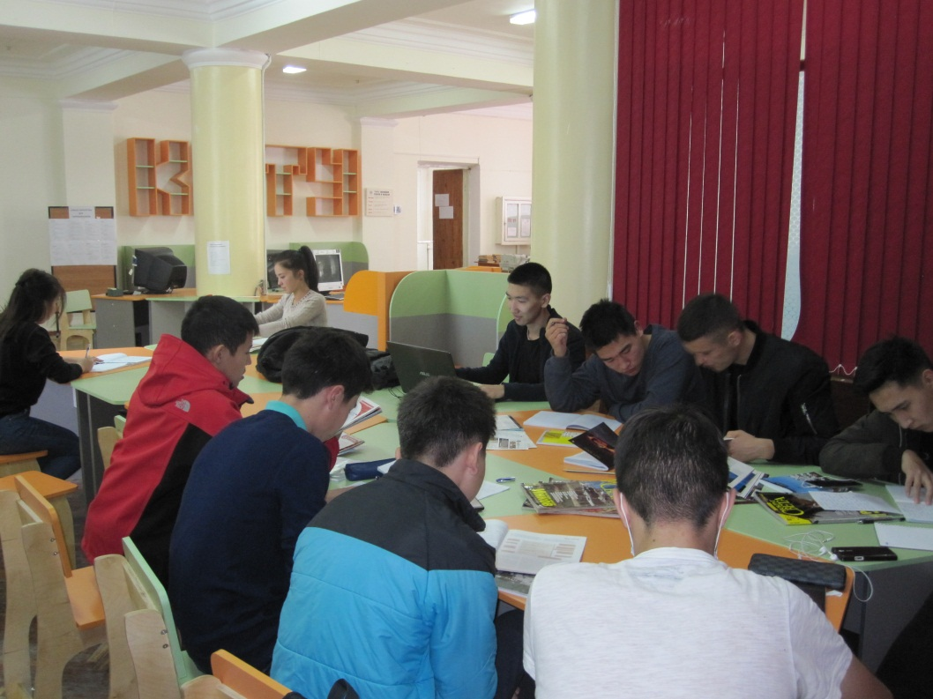
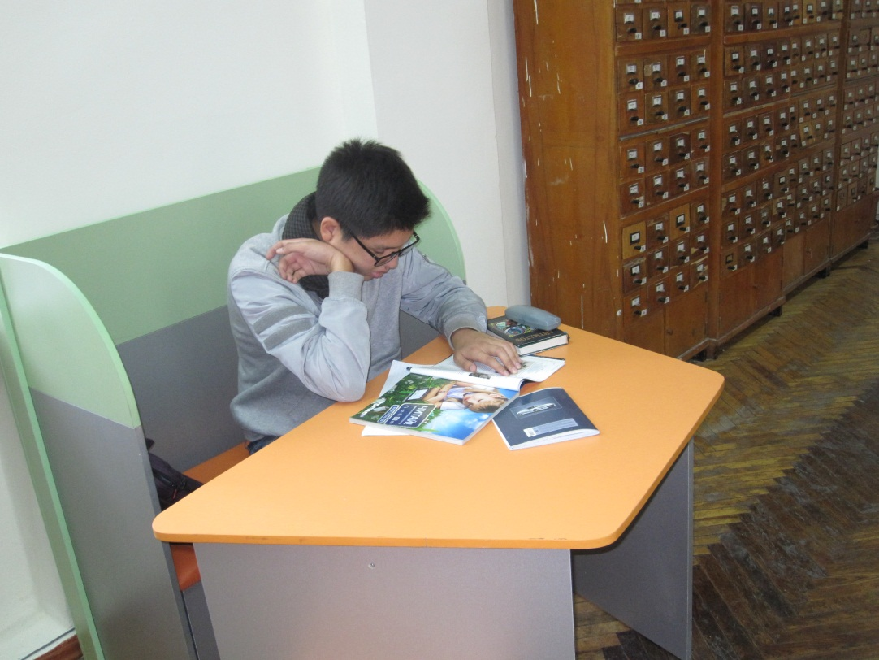
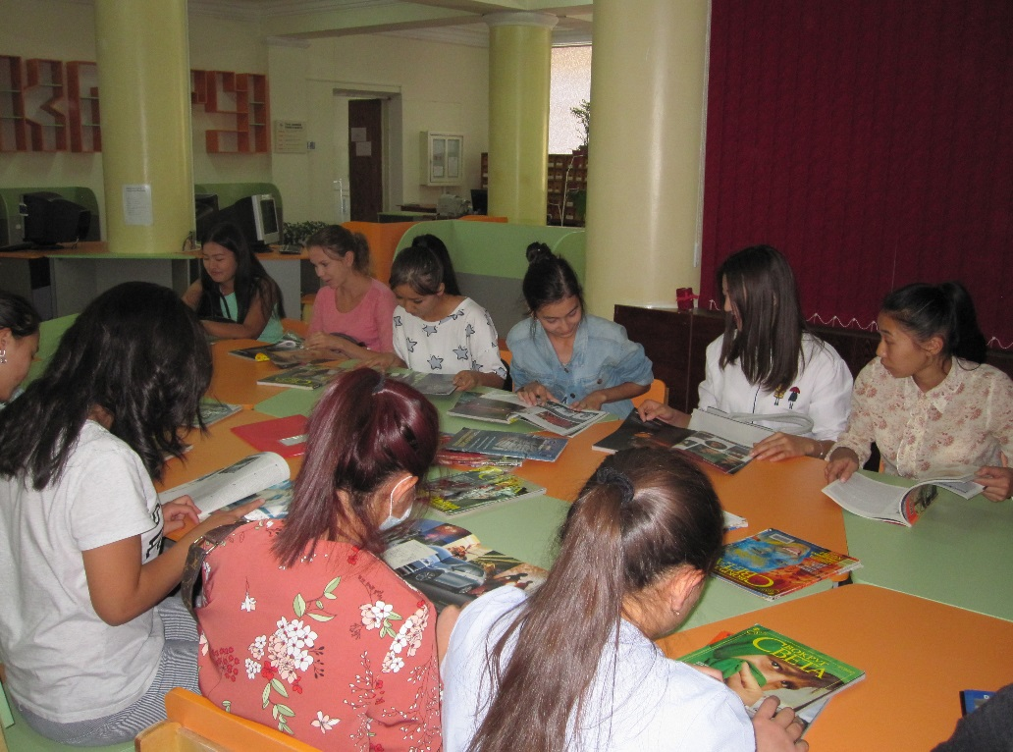

Slide 13
Велопарковка
НТБ КГТУ имени И. РАЗЗАКОВА
2017 г.

Slide 14
ПРОБЛЕМА
Среди студентов и преподавательского состава КГТУ имени И. Раззакова есть те, кто пользуется экологически чистым транспортом — велосипедом. В КГТУ имени И. Раззакова отсутствует определенное место для велосипедов. Сотрудникам университета и студентам приходится оставлять своей транспорт в неположенном месте, подвергая его краже.

Slide 15
РЕШЕНИЕ
Перед входом в главный корпус КГТУ имени И. Раззакова установить велопарковку, которая позволит сотрудникам университета и студентам оставлять свой транспорт в надёжном месте. Парковка сделает вид презентабельным и станет своеобразной визитной картой университета.

Slide 16
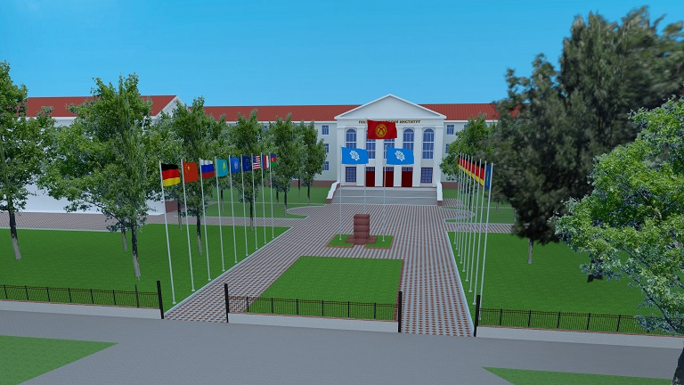
Преимущества
Популяризация здорового
образа жизни
Привлечение внимания общественности к решению проблемы чистоты воздуха в городе, путем замены загрязняющего транспорта альтернативным
Забота о велосипедистах

Slide 17
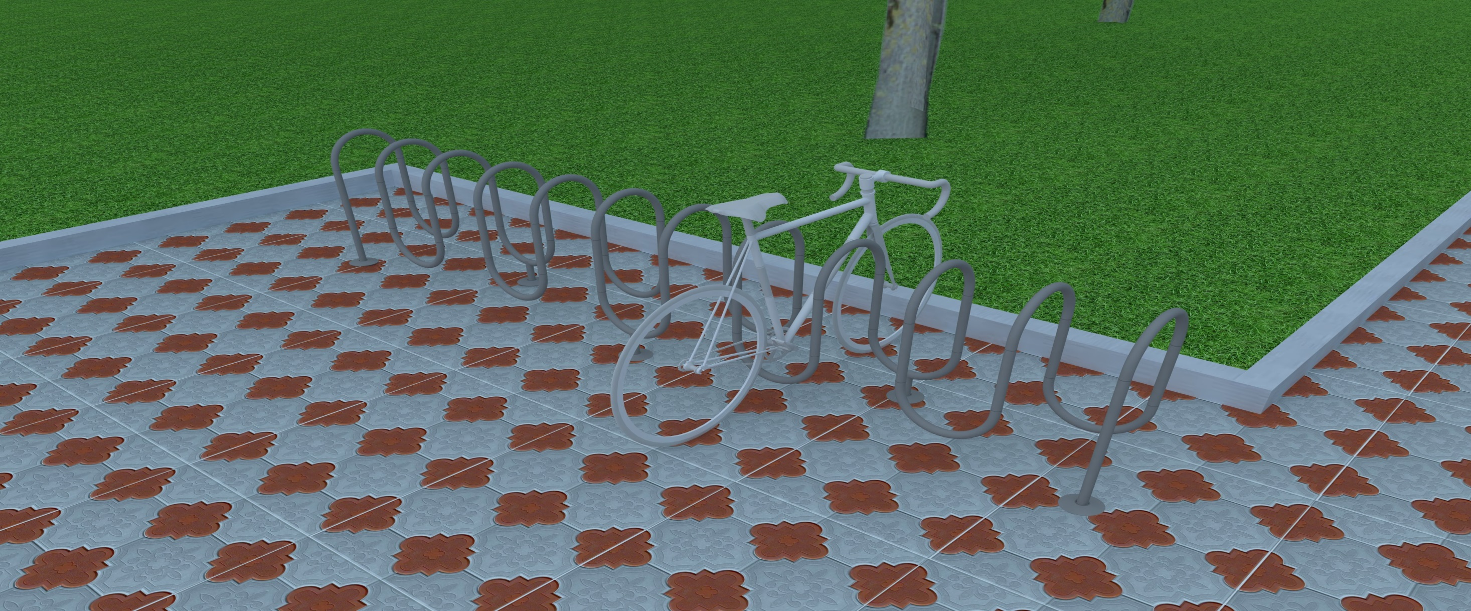
Парковка

Slide 18
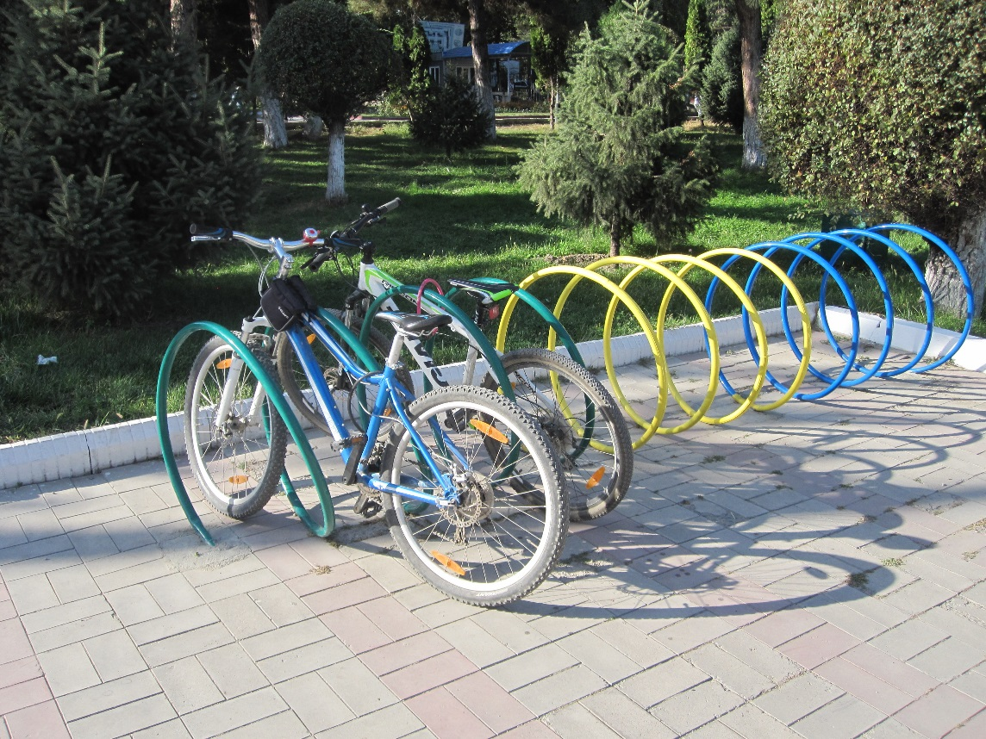
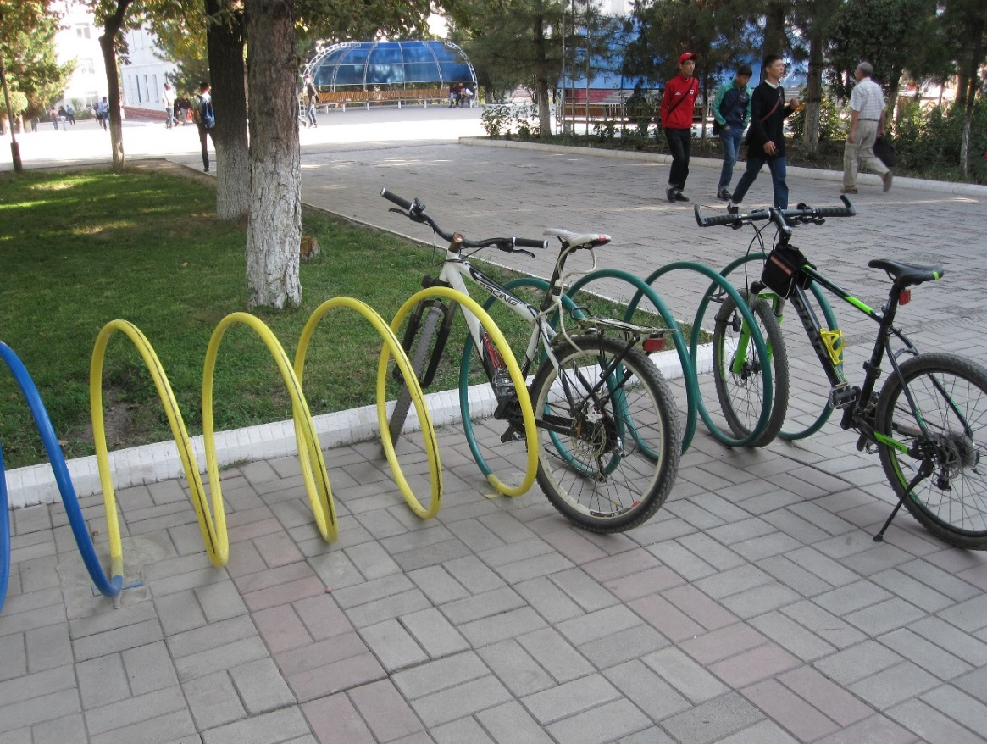
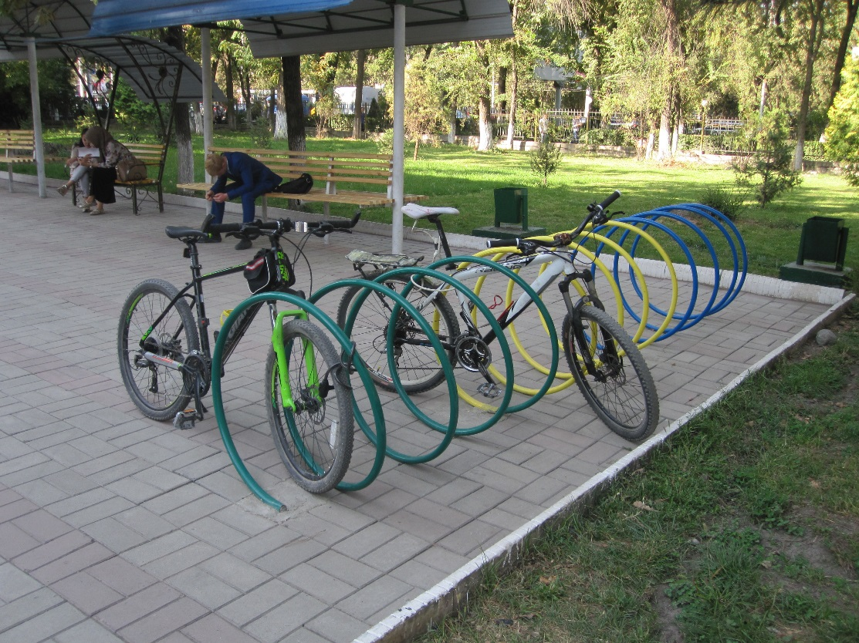

Slide 19
СПАСИБО ЗА ВНИМАНИЕ!

